Slide 2
Ter nagedachtenis

Slide 3
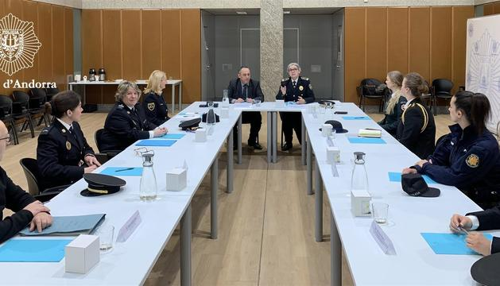
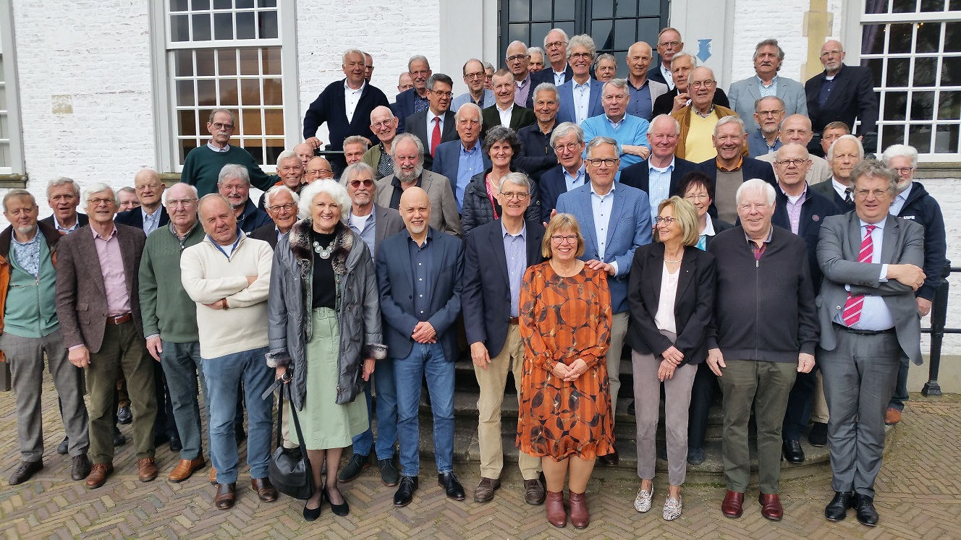
Vereniging

Slide 4
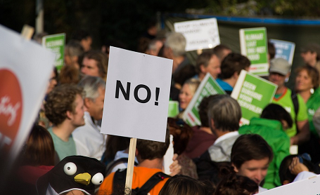
Uitnodiging themadag Oost
Wantrouwen
Dinsdag 20 juni 15:00-19:00 uur (incl. borrel)
Sprekers van NOS Nieuws, Verwey-Jonker Instituut, Politieacademie
Van der Valk Cantharel (Ugchelen bij Apeldoorn)
Ook digitaal te volgen
Aanmelden via site

Slide 5
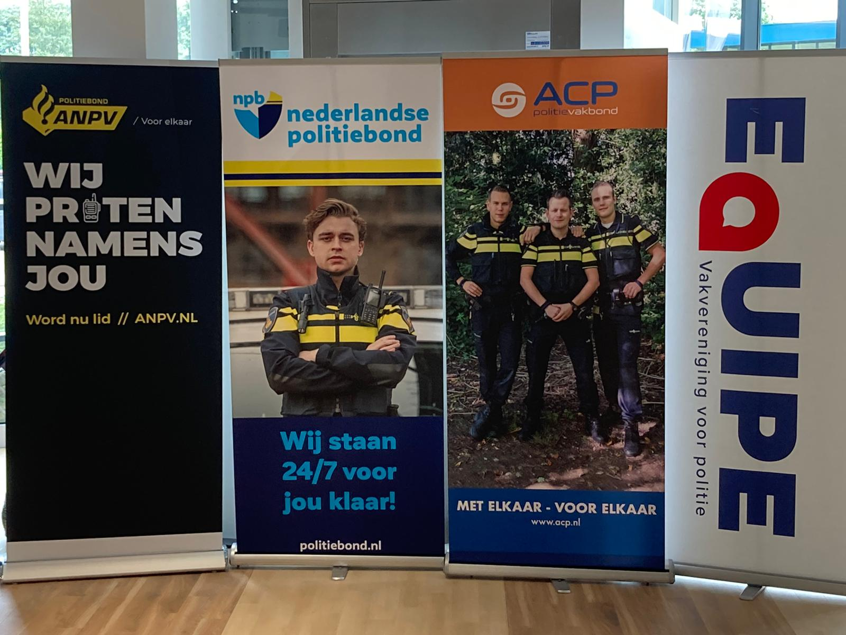
Samenwerking

Slide 6
Belangenbehartiging

Slide 8
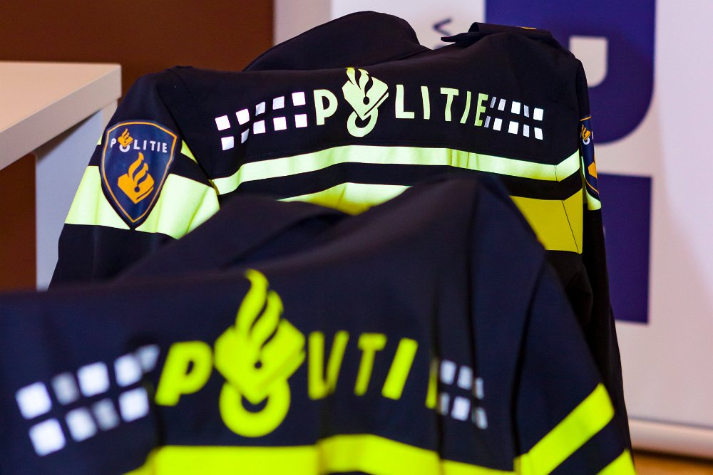
Nationale Politie
Landelijke Eenheid
Gevolg voor leidinggevenden
Dienstongevallen en beroepsziekten

Slide 9
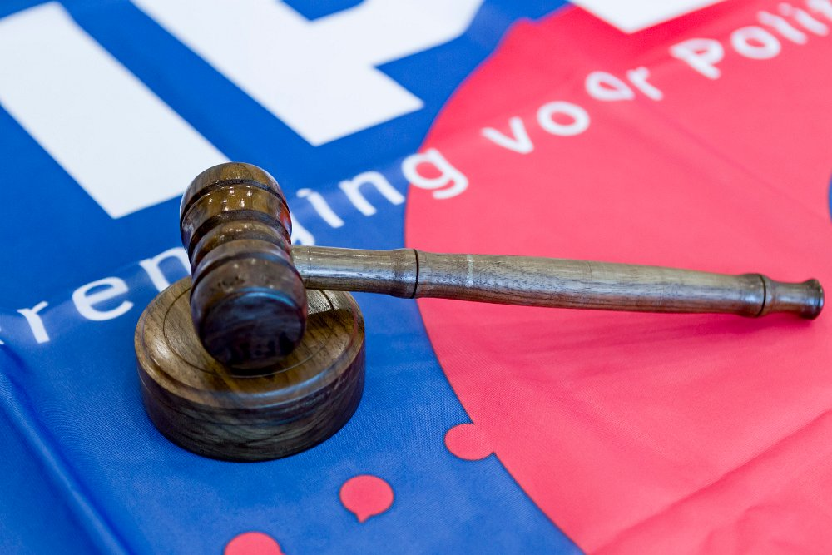
Tot slot
Kerngroep Communicatie
Nieuwsbrief
Als Equipe staan wij voor een positief imago, voor een integere en professionele politieorganisatie, een organisatie die voorbereid is op het hier en nu en op de toekomst.

